Slide 1
二年级短期学期设计与建造项目2025年夏季
基于二维激光雷达的自主移动机器人迷宫测绘与导航
Jonathan Loo, Qihui Ye
2025年6月

Slide 2
设计与建造2025：学习成果
展示对多学科项目中工程设计生命周期和相互依赖关系的理解
在现实世界的工程场景中应用核心工程原理和结构化问题解决方法
设计并进行实验或模拟，以验证系统性能并迭代解决方案
在开发工程解决方案时表现出主动性、创造性和创新性
将理论知识转化为功能设计和工作原型
D&B项目有助于你的部分工程环境标志。

Slide 3
设计与建造2025：一般信息
团队组成:
每组由大约。10-12名学生，结合电信、EIE、物联网和IST的人才。
每个小组作为一个小型工程公司，具有以下团队特长：
硬件组（电信+EIE）
软件团队（物联网+ IST）
项目资源:
访问硬件组件、编码库和参考资料。(见细节)
项目评估:
项目评估以项目完成水平和质量为依据。(见细节)
竞争对手:
所有项目组均有资格参加公平竞争。(见细节)
前三名将获得奖励/表彰。

Slide 4
设计与建造2025：项目概述
主题:
基于二维激光雷达的自主移动机器人迷宫测绘与导航
主要目标:
设计和建造配备2D激光雷达系统的自主移动机器人，能够在迷宫内执行实时环境测绘和导航。
能够自主探索未知的迷宫环境，定位出口点，然后在没有人为干预的情况下返回到原始起始位置。
图1所示。有起始位置和退出点的迷宫示例

Slide 5
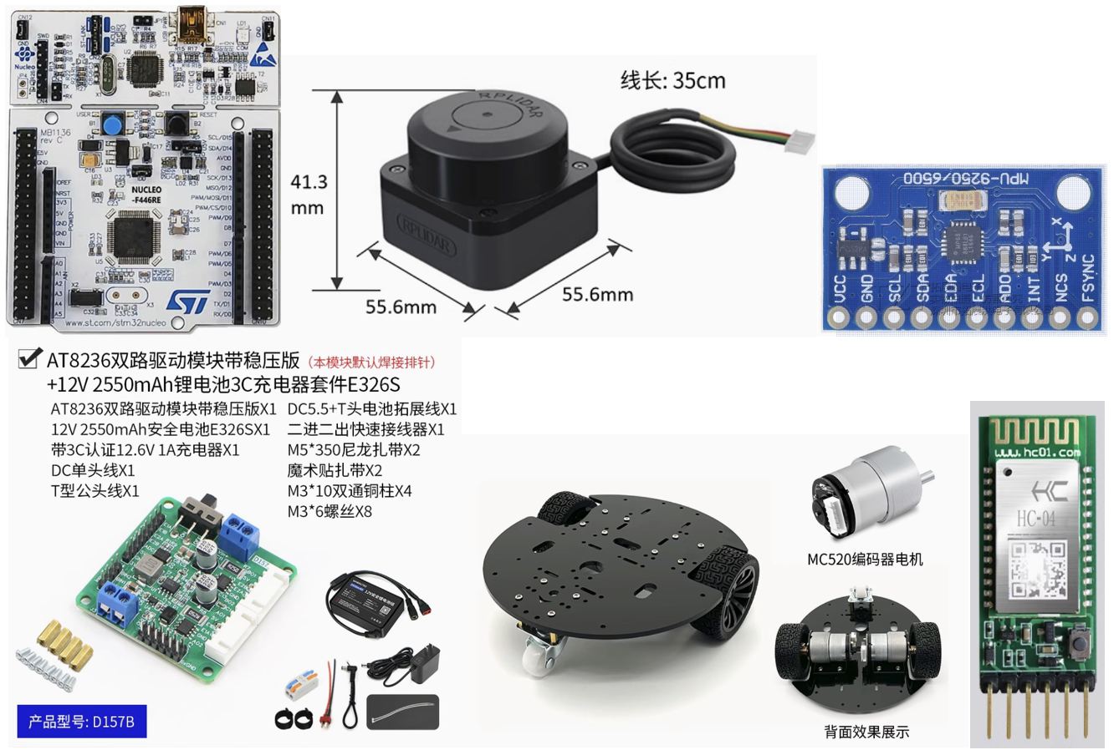
设计与建造2025：项目概述
硬件部分:
STM32F446RE MCU + Arduino框架
AT8236电机驱动
520齿轮编码器直流电机
SLAMTEC RPLIDAR C1二维激光雷达
MPU6500 IMU
HC-04蓝牙模块（SPP/BLE）
该项目将通过硬件组件、固件和主机软件计算的集成来实现。
图2。硬件组件

Slide 6




设计与建造2025：项目概述
AT8236
汽车司机
固件
脉宽调制
软件
蓝牙
Control motor with PID to navigate robot to a Target position (x,y,$θ)$
处方
Target Position (x,y,$θ)$
TX
用于地图构建和定位Exit Point的自主导航
UART: 2D激光雷达
（距离和角度）
电机编码器
RPLIDAR C1
马达编码器&
IMU数据
Compute Odometry and Position estimate of the robot’s Current position (x,y,$θ)$
从出口点回到起点的导航路径规划
MPU6500
IMU
传感器数据采集
I2C / SPI:
IMU数据
当前位置（x,y, θ）
二维地图
二维激光雷达
（距离和角度）
Current Position (x,y,$θ)$ and 2D Lidar (distance and angle)
TX
处方
SLAM地图构建和可视化
单片机
个人电脑
图3。固件和软件架构概述

Slide 7
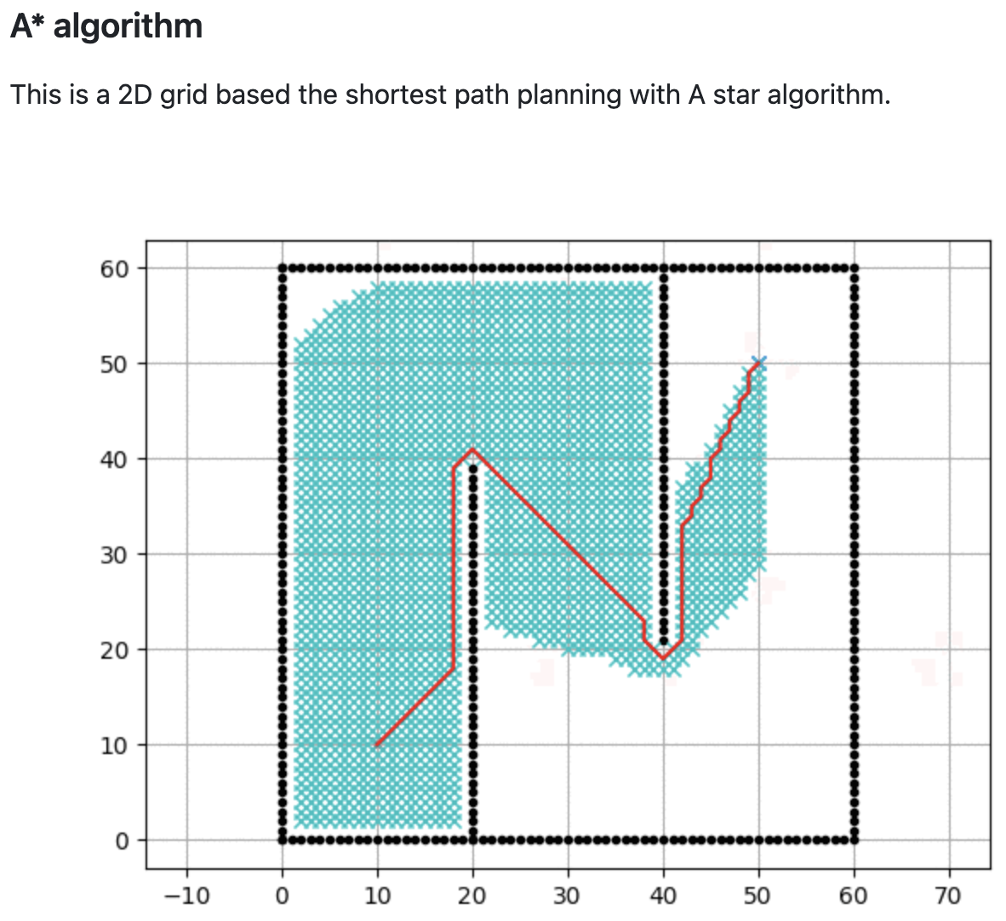
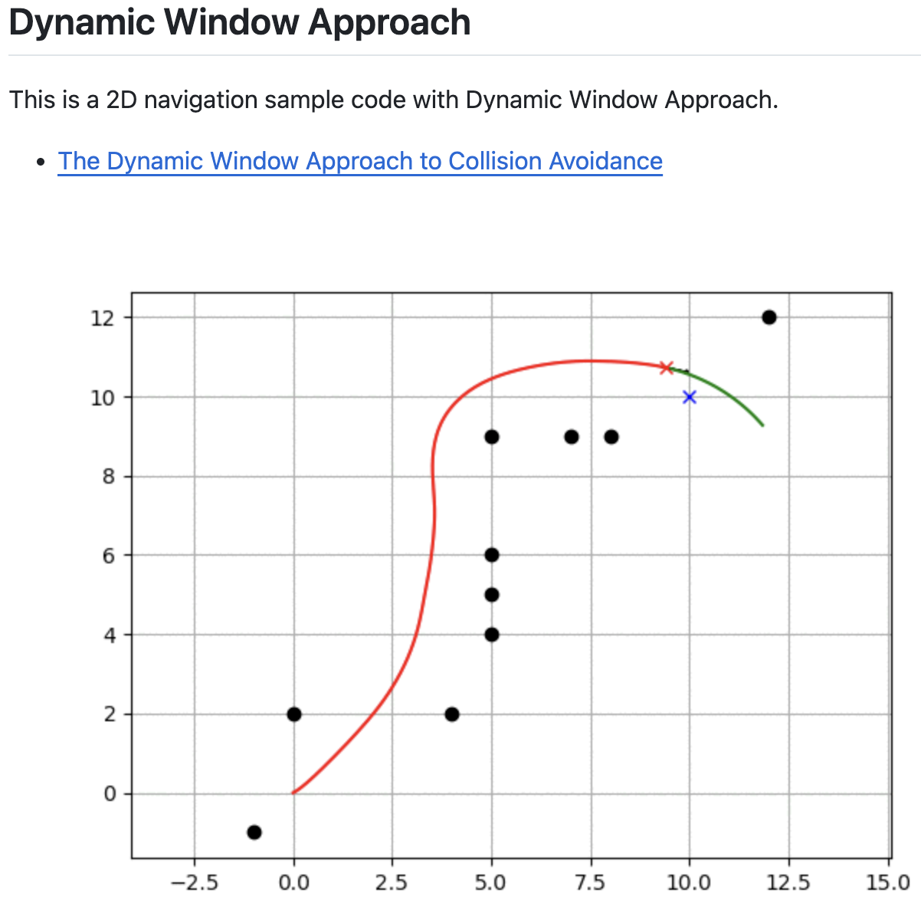
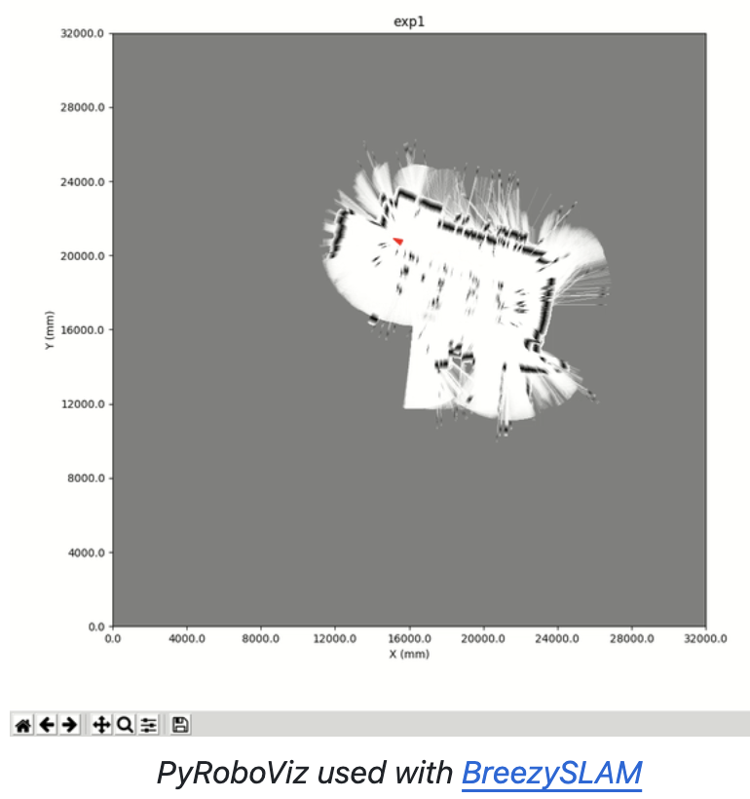
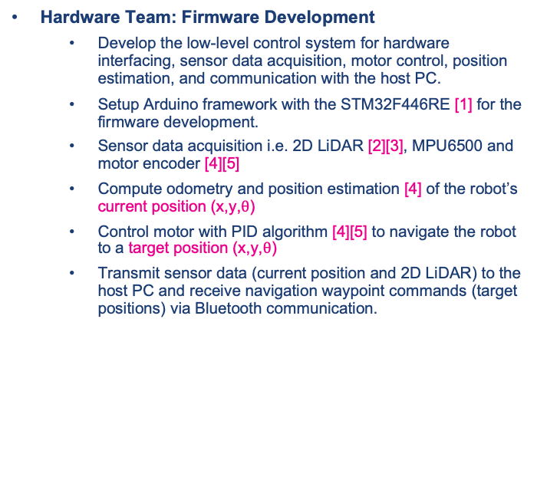
设计与建造2025：项目概述
Hardware Team: Firmware Development
Develop the low-level control system for hardware interfacing, sensor data acquisition, motor control, position estimation, and communication with the host PC.
Setup Arduino framework with the STM32F446RE [1] for the firmware development.
Sensor data acquisition i.e. 2D LiDAR [2][3], MPU6500 and motor encoder [4][5]
Compute odometry and position estimation [4] of the robot’s current position (x,y,$θ$)
Control motor with PID algorithm [4][5] to navigate the robot to a target position (x,y,$θ$)
Transmit sensor data (current position and 2D LiDAR) to the host PC and receive navigation waypoint commands (target positions) via Bluetooth communication.
软件团队：主机PC软件开发
使用Python开发机器人的高级控制系统，包括计算导航路点（目标位置）进行自主探索，SLAM地图构建，两点之间的路径规划。
安装BreezySLAM[6]和PyRoboViz[7]来探索模拟环境中的SLAM映射和定位，并使用该框架来支持软件开发。
自主导航，例如边界检测，用于绘制未知迷宫并定位出口点。这将生成一系列目标位置（x,y, θ），由固件执行。
SLAM地图构建和可视化使用从固件接收的数据，特别是当前位置（x,y, θ）和二维激光雷达扫描。
路径规划算法，例如A*，动态窗口方法（DWA），用于从退出点导航回起始位置，使用PythonRobotics[8]的参考和算法。
引用:
[1] https://github.com/stm32duino/Arduino_Core_STM32/wiki/Getting-Started
[2] https://github.com/Slamtec/rplidar_sdk
[3] https://github.com/DanielKalicki/RPLidar_Arduino/tree/main
[4] https://github.com/farooqueesamiya/Odometry-and-Position-Estimation-for-Mobile-Robot
[5] https://youtu.be/dTGITLnYAY0?si=K3ijiWW-yeb7LXuf
[6] https://github.com/simondlevy/BreezySLAM
[7] https://github.com/simondlevy/PyRoboViz
[8] https://github.com/AtsushiSakai/PythonRobotics

Slide 8
Design & Build 2025：开发方法学
第一阶段：培训
学生将在经验丰富的教练的指导下，分别接受各自技能（硬件和软件）的培训。
在此阶段，每个小组的硬件和软件团队开始沟通并开始构思整个系统，包括自主机器人行为的逻辑，固件和主机PC机软件之间的预期数据交换以及项目规范。这一协作过程产生了一个共享的开发计划，为实施奠定了基础。
阶段2：项目开发
随着系统概念的明确建立，硬件和软件团队开始并行设计和开发各自的组件：
硬件团队通过PC机通过蓝牙手动发送目标位置（x,y, θ）。固件控制电机到达目标，同时获取传感器数据，计算里程计和位置估计，并将当前位置和2D激光雷达数据传输到主机PC机。
Software团队使用仿真环境和开源Python库来开发和测试自主导航。这包括模拟2D激光雷达和里程计，应用SLAM进行地图构建，可视化机器人的姿态和轨迹，以及基于生成的地图在两点之间实施路径规划。
保持持续的协作和沟通，以确保硬件和软件组件的成功集成。

Slide 9
设计与构建2025：开发方法论
阶段3：系统集成与评估
这是最后的开发阶段，涉及集成固件和软件，以测试、评估和验证完整的机器人系统。
机器人应自主探索未知迷宫，确定出口点，并返回起始位置。
根据测试结果，进一步完善和增强硬件和软件。
增加新的功能和创新的解决方案来推进项目。
第四阶段：项目评估与竞赛
项目评估基于完成水平，即基础、中级和高级，以及每个完成级别内的工作质量和其他可交付成果，即视频、文档和演示文稿。
达到中级和高级完成水平的团体将有资格参加比赛。
项目评估和比赛的综合得分将决定前三名的小组，他们将获得奖励/认可。

Slide 10
设计与建造2025：可交付成果
宣传片（最多60秒）
展示你的机器人在达到完成水平时的能力。
项目报告（PDF，最多10页）和代码Zip
涵盖固件和软件的设计和开发。
完整代码：固件（Arduino）和软件（Python）
演示和现场演示（最多10分钟）
展示主要成果和创新
重要日期待定

Slide 11
设计与建造2025：完成水平
基础水平完成——基础集成与自主运行
机器人利用PID成功地完成了向给定目标位置运动的低级控制。
固件可靠地计算里程计和当前位置（x,y, θ），并通过蓝牙将2D激光雷达和位置数据传输到主机PC机。
系统响应来自主机PC机的导航路点命令。
主机PC机软件使用PyRoboViz实时可视化机器人运动和激光雷达数据。
演示了具有动态避障功能的简单自主导航行为。
这个级别不包括SLAM或映射。
中级完成-自主探索和测绘
所有基本级的功能都是完整的，完全集成的。
机器人使用改进的导航逻辑（例如，基于边界的探索）自主探索未知环境。
利用BleezySLAM构建环境动态SLAM地图。
主机PC使用PyRoboViz可视化不断发展的SLAM构建地图和实时机器人轨迹。
软件检测并标记地图中的出口点作为其自主行为的一部分。
高级关卡完成-返回导航和任务完成
所有中级关卡的功能都成功实现并且稳定。
机器人使用路径规划算法（例如a *， DWA）规划并导航从出口点返回起始位置的路径。
系统保持定位，避开障碍物，并自主执行返回路径。
增加了高级功能，例如用户界面、实时参数调整或扩展功能（例如，自适应行为、性能分析）。

Slide 12
《设计与建造2025：评分系统》
项目评估（80分）
竞赛（20分）
综合分数=项目分数（80分）+竞赛分数（20分）
得分最高的前3个小组将因其在工程设计、实施质量和系统性能方面的卓越表现而获得认可。
标准 | 重量 | 最大点 | 描述
完成程度 | 80% | 64 | 根据系统工作的完整程度：基础（最多60），中级（最多64），高级（最多64）
工作质量 | 20% | 16 | 根据创新、系统稳健性、评估、文档进行评估。
事件 | 最大点 | 评分法
最快时间到达Exit Point | 10 | 第1 = 10分，第2 = 8分，第3 = 6分，其他= 4分，不完整= 0分
最快时间回到起点 | 10 | 第1 = 10分，第2 = 8分，第3 = 6分，其他= 4分，不完整= 0分
注：达到中级完成水平的小组有资格参加一个活动；高级水平组可同时参加两个项目。

Slide 13
设计与建造2025：模块标志
设计与建造项目（50%）
北邮实验室（50%）

Slide 14
快乐的设计和建造。
祝大家度过一个充满冒险精神的夏天！

